Slide 1
“步道乐跑”教师使用手册
包括手机和电脑使用两个部分
乐跑体育互联网（武汉）有限公司

Slide 2
一，“步道乐跑”教师手机操作
乐跑体育互联网（武汉）有限公司

Slide 3
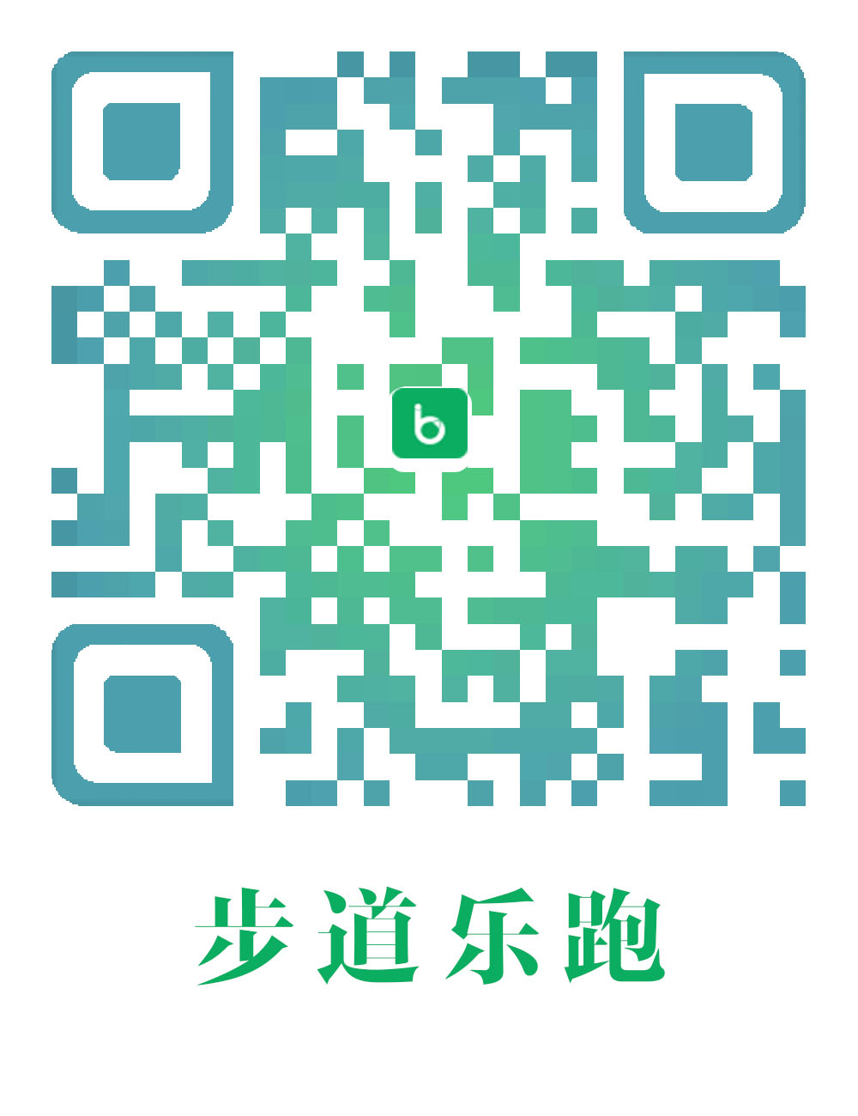
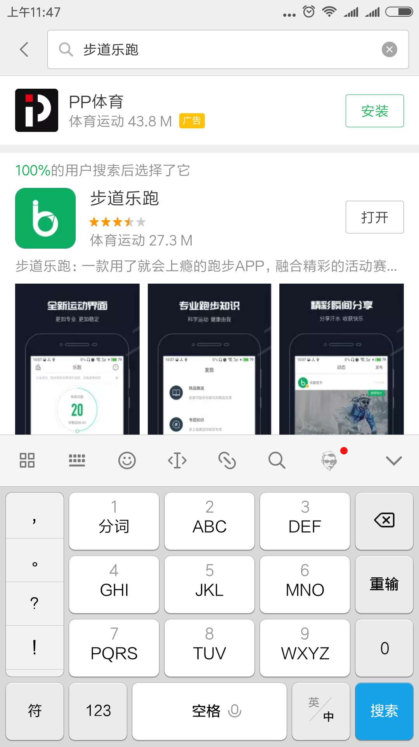
1，下载
（一）扫码下载）
（二）应用市场 搜索下载

Slide 4
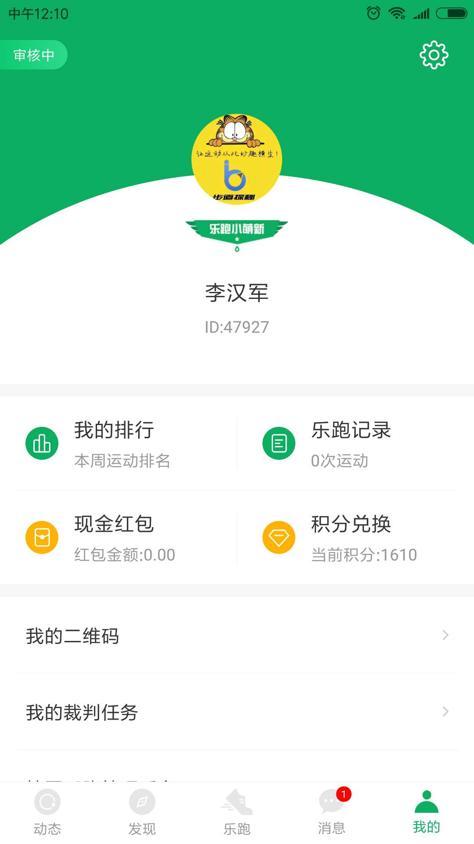
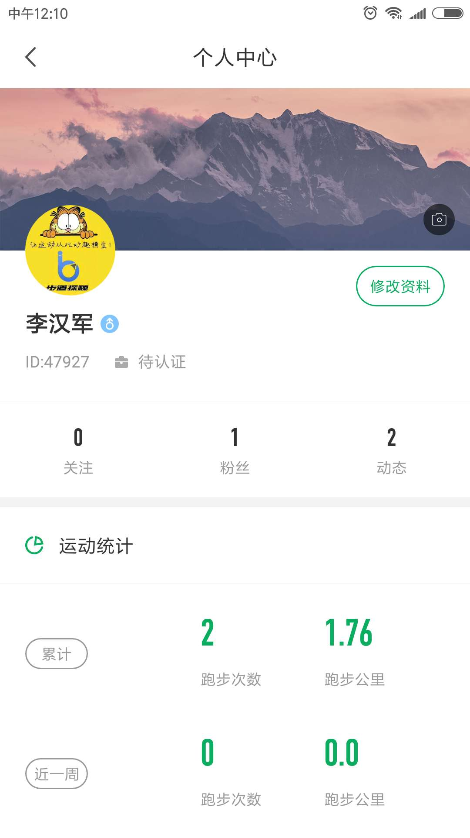
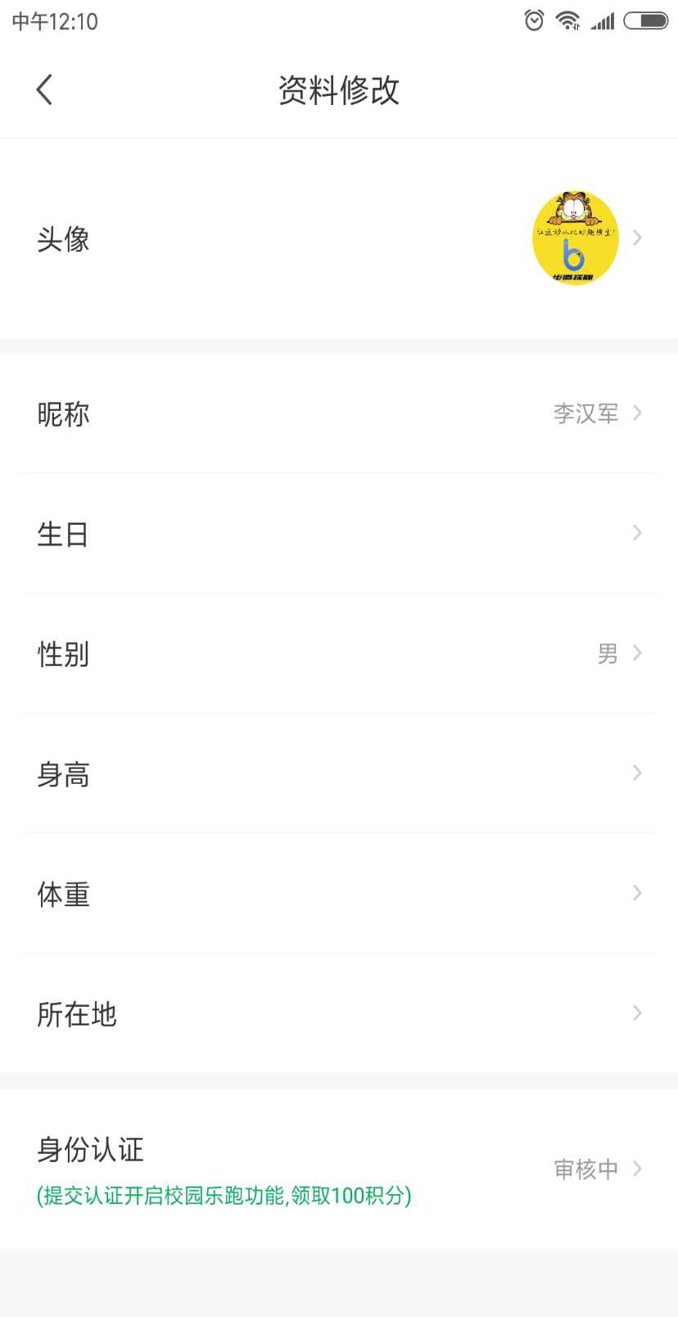
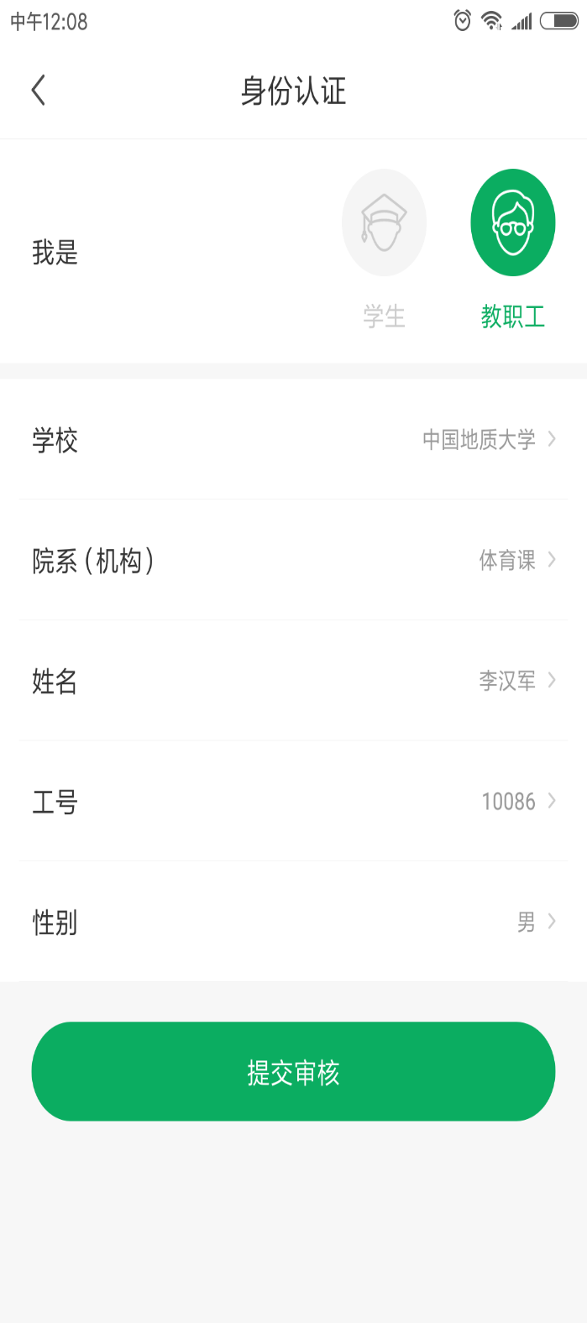
2，认证
选择教职工，填写相关信息
点击头像
点击修改资料
点击身份认证

Slide 5
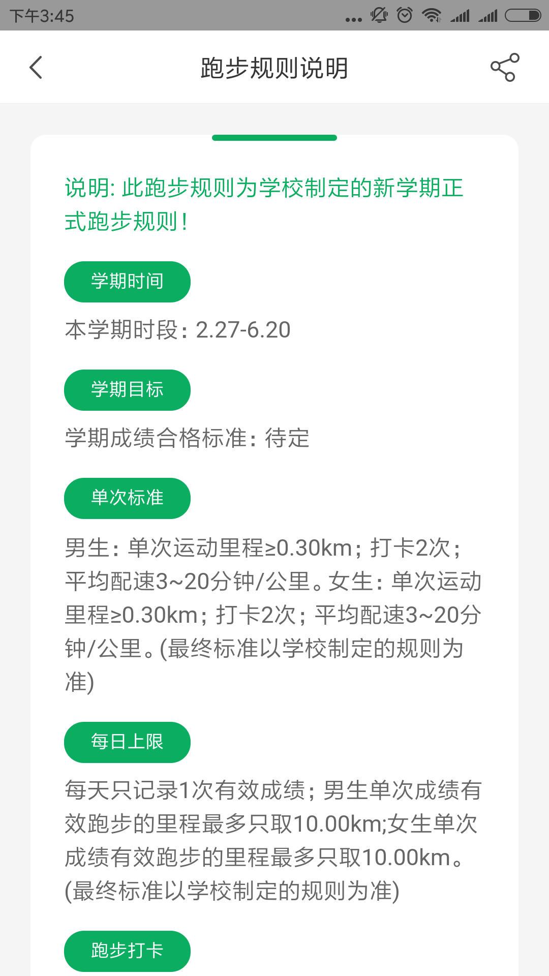
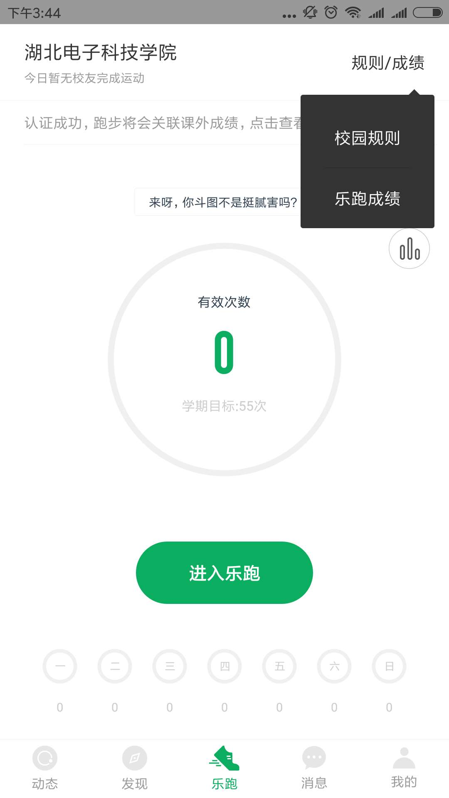
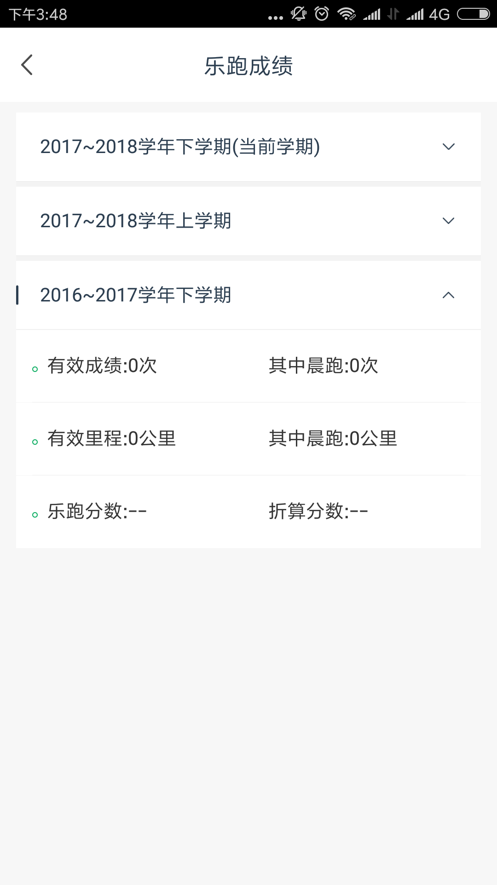
3，查看跑步规则与成绩

Slide 6
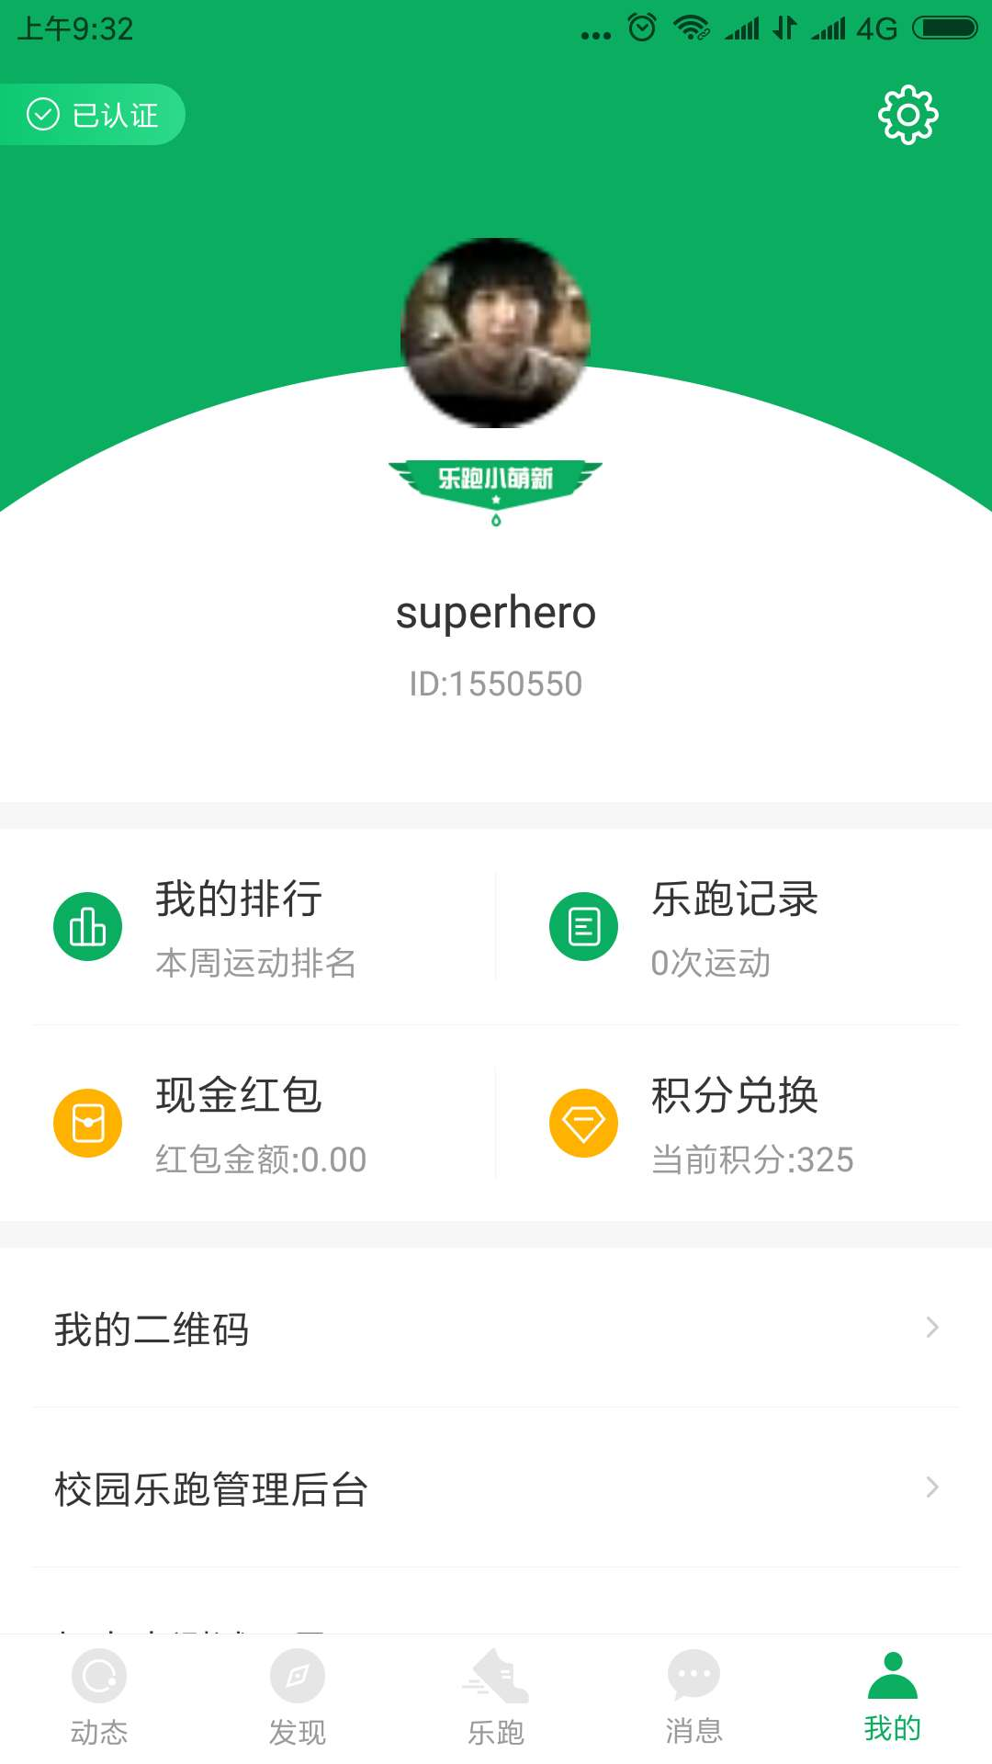
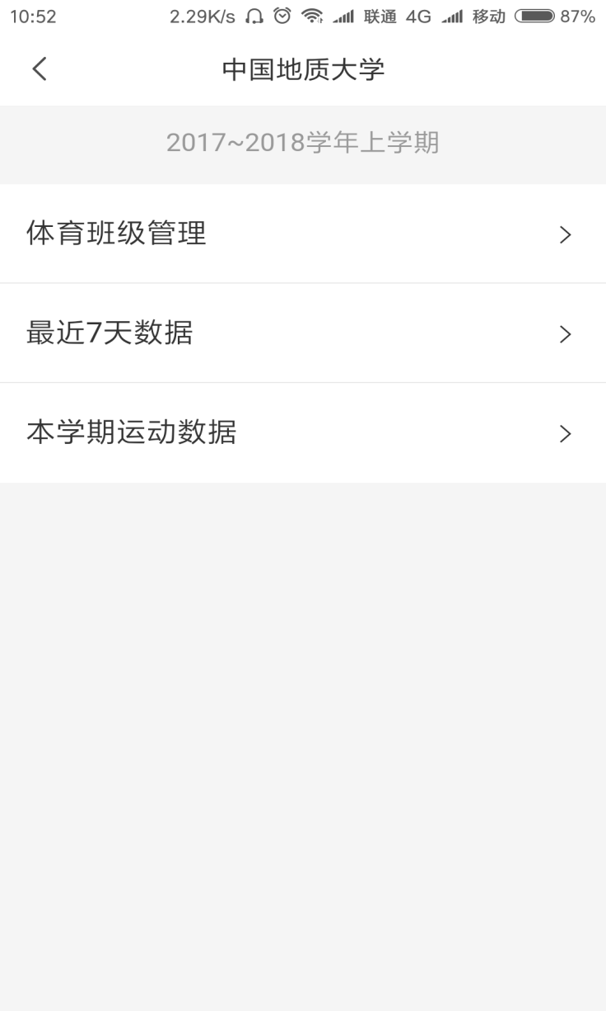
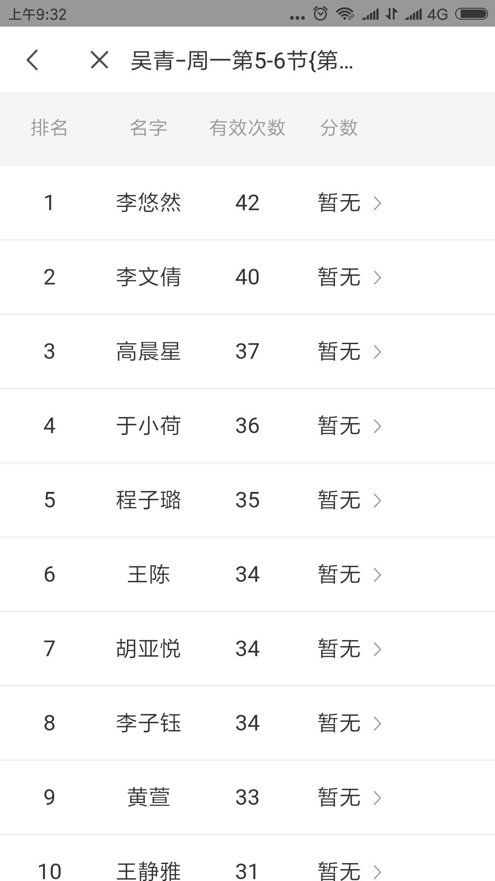
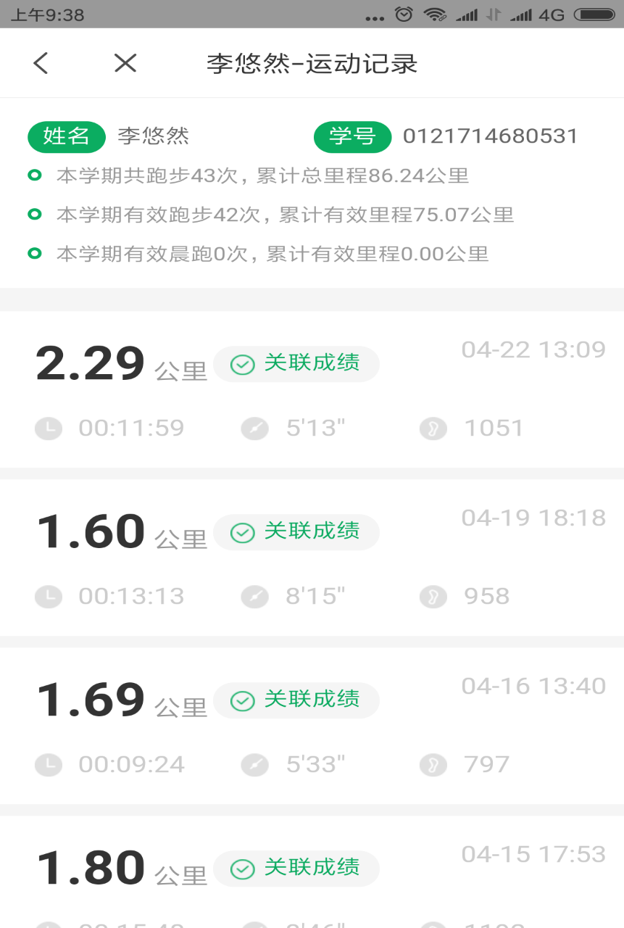
4，手机校园乐跑管理后台
点击分数既可查看运动记录
D点击体育班级管理
体育班级管理
Notes:
1、可以对学期的目标和单次运动信息进行管理设置
2、学生基础信息可以进行审核
3、运动记录可以进行详细查看和管理、运动记录会自动识别是否有效
4、运动成绩能自动归集，并生成分数
5、所有数据能够按院系、班级等类别进行筛选和排名。

Slide 7
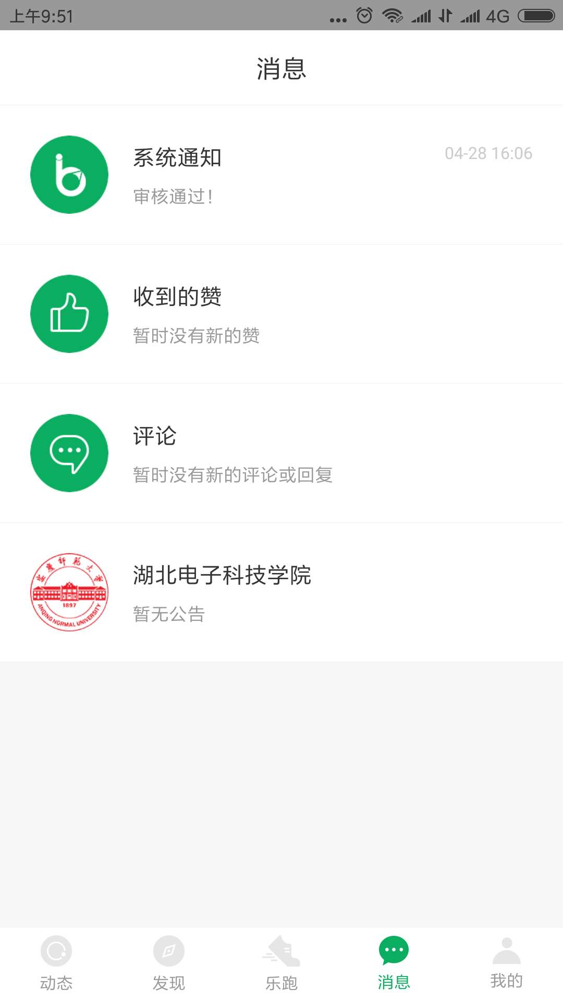
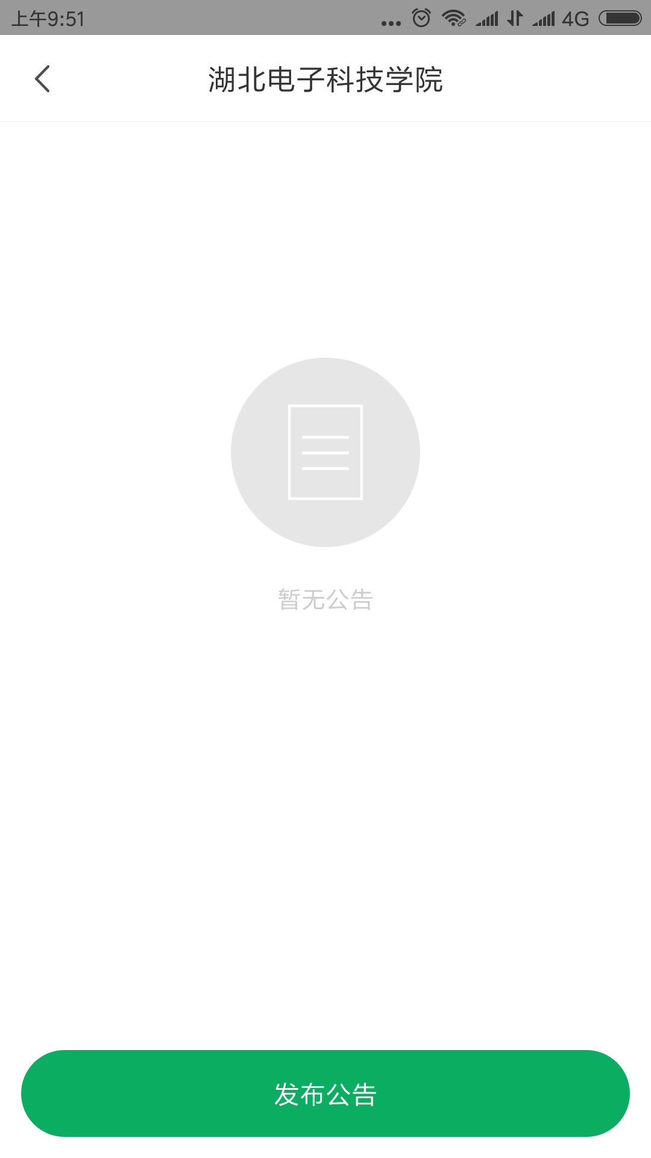
5，定向公告发布
点击发布公告既可通知相应班级的学生
点击对应的学校

Slide 8
二，“步道乐跑”教师电脑后台操作
乐跑体育互联网（武汉）有限公司

Slide 9
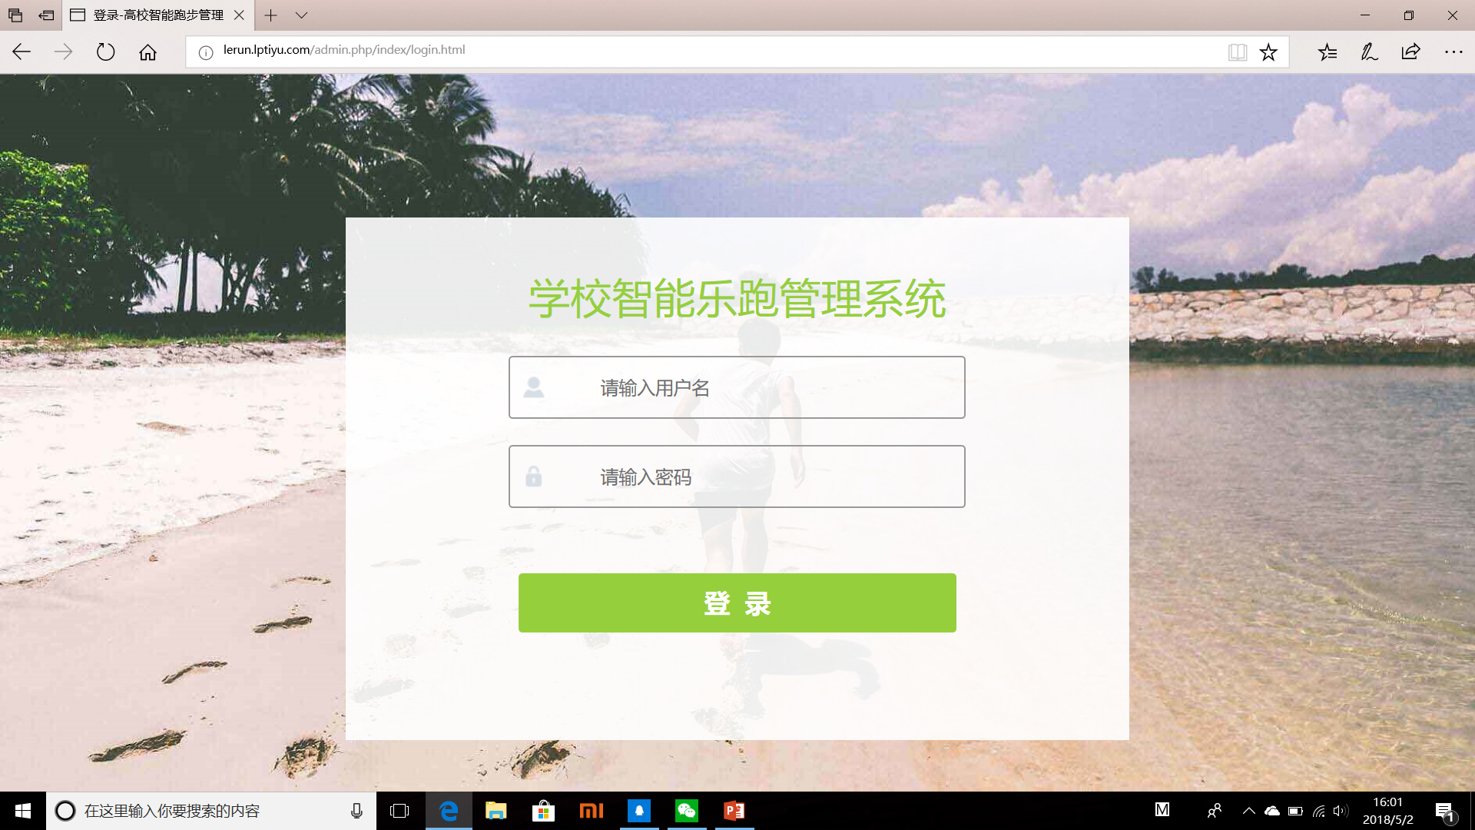
登入乐跑体育后台网址
乐跑后台网址http://lerun.lptiyu.com/admin.php/index/login.html
输入相应的账号和密码
账号：adminxxxxx 密码：lepaoxxx

Slide 10
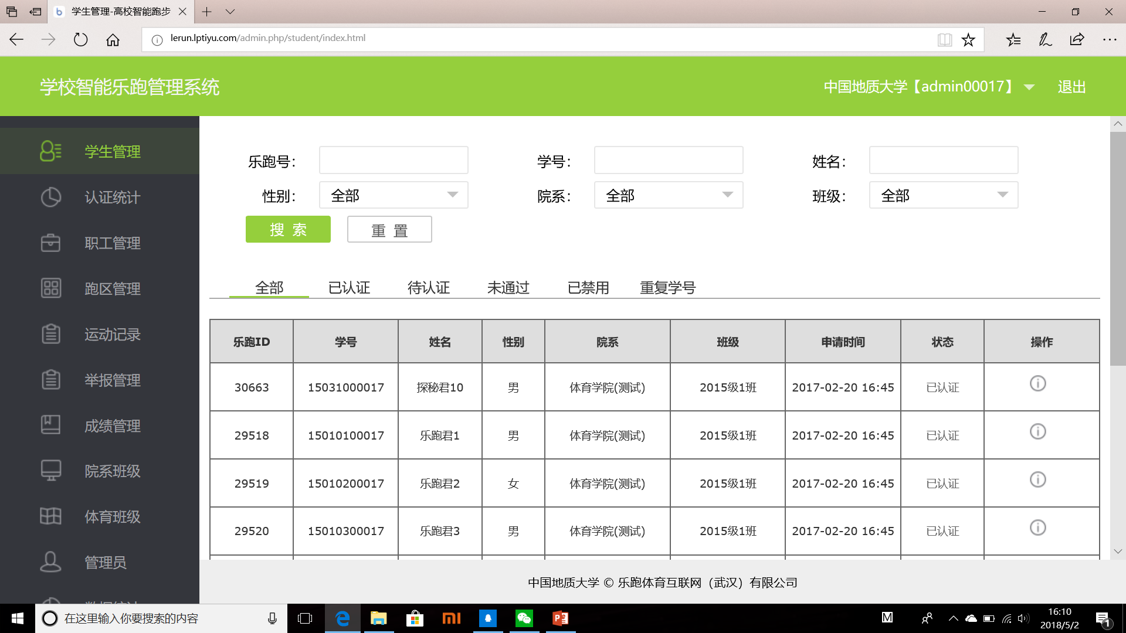
登入的网页后台

Slide 11
谢谢观看！

